Slide 1
Електричні апарати Лекція 6

Slide 2
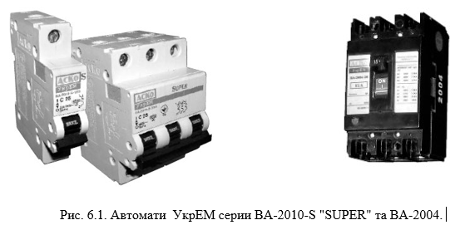
АВТОМАТИЧНІ ПОВІТРЯНІ ВИМИКАЧІ.
6.1. КОНСТРУКЦІЯ ТА ПРИНЦИП ДІЇ.
Автоматичний повітряний вимикач (автомат) (рис.6.1) служить для відключення електричної мережі у ненормальних та аварійних режимах – перевантаженнях, КЗ, надмірному пониженні напруги живлення, зміні напряму потужності, для нечастих включень та відключень номінальних струмів навантаження.

Slide 3
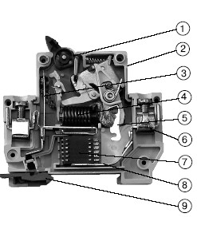
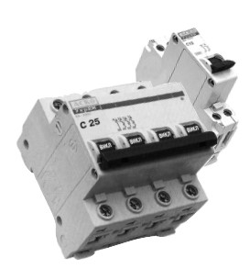
Основними вузлами автоматів є струмопровідний ланцюг, дугогасильна камера, привід автоматичного вимикача, механізм вільного розчеплення, елементи захисту – розчеплювачі. Автоматичні вимикачі з Іном.а ≤100 А (ВА-2001, ВА-2002, ВА-2003 [рис. 6.2]) складаються з корпусу 2 з механічно міцної та термостійкої (2400 С) пластмаси, яка не підримує горіння, та з замками 9 для монтажу на DIN-рейку.
Обладнані двома типами захисту: тепловим – для захисту від тривалих струмових перевантажень, виконаний на базі біметалічної пластини 3, та електромагнітним – для захисту від струмів КЗ, виконаний на базі соленоїда 4.
Рис. 6.2. Загальний вигляд та конструкція автомату ВА-2002

Slide 4
Струмовий розчеплювач 5 виконаний з сталі, обробленою міддю, та має контакти зі сплаву, що містить срібло. Дугогасильна камера 7, яка складається з дев’яти пластин, та активний дугогасильний контакт 8 підвищують комутаційну зносостійкість та, відповідно, граничну комутаційну здатність. Надійний контакт з провідниками забезпечують комбіновані зажими 6, виконані з оцинкованої сталі та посрібленої латуні. Вимикачі з лицьової сторони обладнані індикатором стану 1 ВКЛ/ВИКЛ.

Slide 5
Принцип роботи
При роботі в нормальних умовах автоматичні вимикачі пропускають через себе електричний струм від мінімальних величин до номінального струму. У разі виникнення в ланцюзі струмового перевантаження (перевищення струму споживання на рівень1,45 In) або струму короткого замикання (перевищення струму споживання від5 In до10 In), спрацьовує механізм струмового захисту і автомат вимикається.
Тепловий захист працює наступним чином: струм, що протікає при тривалому струмовому перевантаження в комутованому ланцюзі, нагріває біметалічну пластину, яка через різні коефіцієнти теплового розширення згинається і штовхає важіль механізму розчеплення. Рухомий контакт відходить від нерухомого, автомат спрацьовує, ланцюг розривається.
Електромагнітна захист забезпечується завдяки тому, що в момент появи в комутованому ланцюзі короткого замикання, що протікає по витках соленоїда струм багаторазово зростає по відношенню до номінального, що приводить в рух його сердечник, що впливає на важіль механізму розчеплення. Рухомий контакт відходить від нерухомого, автомат спрацьовує, ланцюг розривається.
До самостійних робіт з монтажу автоматичних вимикачів допускається технічний персонал з категорією допуску не нижче III.

Slide 6
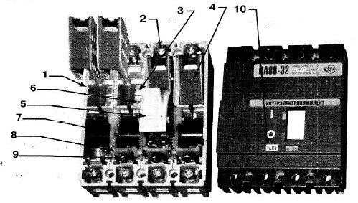
Сучасні вимикачі типу ВА88-32 з Іном.а > 100 А виконуються у вигляді моноблоку (рис. 6.3) та складаються з основи 1 та кришки з фальшпанеллю, у якій є віконце для ручки управління 5. Основа є несучою конструкцією для приєднувальних зажимів 2, нерухомих силових контактів 3 з системою дугогасіння 4, механізму управління з системою рухомих контактів 6, блоку захисту від надструмів.
Кришка закриває всі рухомі елементи механізму управління та внутрішні струмоведучі частини. Механізм управління вимикача побудований на принципі переломлюючого ричагу та вбудованої потужної пружини повернення. При ввімкненні ручки механізму управління приводиться у рух ізолююча рейка 7, на якій закріплені підпружинені рухомі силові контакти з гнучким з’єднанням.

Slide 7
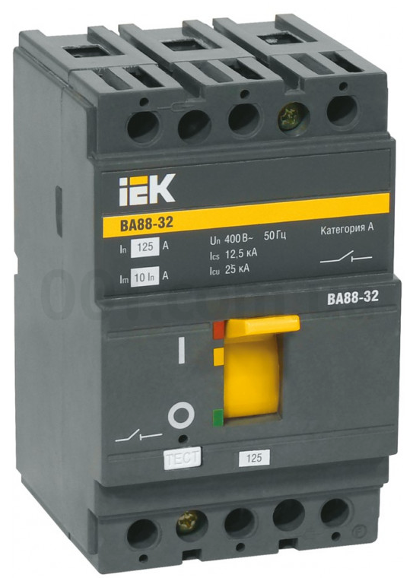
Рейка повертається у бокових направляючих, забезпечуючи не тільки замикання рухомих та нерухомих силових контактів, але і необхідні провали для збільшення та вирівнювання тиску на рухомі контакти.
Дія пружини повернення блокується елементами переломлюючого ричага, який знаходиться в цей момент на одній прямій лінії та спирається одним коліном на виступ поворотного елементу «сброс» механізму управління. «Сброс» механізму управління здійснюється за допомогою плоскої рейки 8, на яку діють через регулювальні гвинти 9 штовхачі біметалічних пластин теплових розчеплювачів та електромагнітів захисту від КЗ.

Slide 8
6.2. ОСНОВНІ ПАРАМЕТРИ АВТОМАТИЧНИХ ВИМИКАЧІВ
Основними параметрами автоматів є:
номінальна напруга автомата;
номінальний струм автомата;
максимальний струм відключення;
номінальний струм розчеплювача;
власний та повний час відключення автомата.
Власний час відключення автомата – час з моменту, коли струм вимикача досягає струму спрацювання розчеплювача до початку розходження головних контактів.
Повний час відключення автомата tвідкл. = t₀ + t₁ + t₂,
де t₀ – власний час відключення автомата, с;
t₁ – час до моменту повного розмикання головних контактів, який
витрачається на роботу розчеплювачів, с; t₂ – час горіння електричної дуги між контактами, що розходяться, с.
t₁ залежить від способу розчеплення, конструкції контактів, маси рухомих
частин та інших факторів.

Slide 9
t₁ залежить від способу розчеплення, конструкції контактів, маси рухомих
частин та інших факторів.
Якщо t₁≥0,01 с, то автоматичний повітряний вимикач називається звичайним (нешвидкодіючим).
Якщо t₁=0,002÷0,008 с, то автоматичний повітряний вимикач – швидкодіючий.
6.3. ДУГОГАСИЛЬНА СИСТЕМА.
Автомат повинен забезпечувати гасіння дуги у всіх можливих режимах мережі.
У автоматах минулого століття широкого використання знайшли два виконання дугогасильних систем – напівзакрите та відкрите.

Slide 10
У першому автомат закритий кожухом з отворами для виходу гарячих газів. Об’єм кожуха робиться досить великим, щоб всередині кожуха не створювалося внликих надлишкових тисків. При цьому виконанні зона викиду гарячих та іонізованих газів складає декілька сантиметрів від вихлопних щілин. Таке конструктивне виконання використовується у автоматах, які монтуються поруч з іншими апаратами, у РП, в автоматах з ручним управлінням. Граничний струм не перевищує 50 кА.
При струмах 100 кА і вище використовують камери відкритого виконання з великою зоною викиду. Це виконання зазвичай використовують у швидкодіючих та автоматах на великі граничні струми (100 кА і вище) або великі напруги (вище 1000 В).

Slide 11
У апаратах масового використання широкого застосовується деіонна дугогасильна решітка з сталевих пластин. Оскільки автомати повинні працювати як на змінному, так і на постійному струмі, число пластин вибирається з умови відключення ланцюга постійного струму. На кожну пару пластин приходиться напруги не менше 25 В. У дугогасильних системах зі сталевими пластинами гасіння проходить спокійно, з мінімальним викидом іонізованих та нагрітих газів.
При більших струмах використовують лабіринтно-щілинні камери та камери з прямою щілиною. Утягування дуги в щілину здійснюється магнітним дуттям з котушкою струму. У лабіринтно-щілинній камері відбувається охолодження дуги стінками камери, при цьому матеріал стінок повинен мати високу теплопровідність та температуру плавлення, наприклад, кордієрит.

Slide 12
Поздовжньо-щілинна камера може мати декілька паралельних щілин незмінного перерізу. Це зменшує аеродинамічний опір камери та полегшує входження дуги з великим струмом у щілини. Спочатку дуга розбивається на ряд паралельних волокон. Але потім з усіх паралельних віток залишається лише одна, у якій остаточно проходить гасіння. Стінки камери та перегородки виготовляють з азбоцементу.
З метою спрощення конструкції (шляхом відмови від потужних та складних систем магнітного дуття) сучасні системи дугогасіння автоматів (до 225 А) складаються з дугогасильних решіток зі сталевими нікельованими вкладишами, а від 250 А і вище використовуються додаткові розпилювачі дуги у вигляді сталевих, нікельованих пластин з перфорацією, які вставлені у кришку автомата.

Slide 13
6.4. ПРИВОДИ АВТОМАТИЧНИХ ВИМИКАЧІВ.
Привід повинен передати контакту силу, потрібну для включення автомата у найтяжчому випадку – на діюче КЗ.
Приводи можна поділити на дві групи: ручні та електромеханічні. Ручні приводи рекомендується встановлювати при номінальних струмах до 200 А. При більших струмах потрібно використовувати електромеханічні приводи, які забезпечують потрібну швидкість зростання тиску в контактах. Електромагнітний привод більш широко використовується при струмах до 6001000 А (в автоматах старого покоління) та до 1600 А (у сучасних автоматах).
Ручний поворотний привід призначений для перетворення обертального руху в поступальний для керування автоматичним вимикачем.

Slide 14
Привід закріплюється на дверцятах РП для оперування вимикачем через дверцята (наприклад, для вимикачів ВА88 з номінальним струмом 250А – 1600А) або безпосередньо на вимикачі (наприклад, для вимикачів ВА88 з номінальним струмом 125 А та 160 А). Положення привода відображає положення ручки керування вимикача: відключено, включено, спрацювання розчеплювачів.
Електромагнітний привід – це електромеханічний пристрій оперування вимикачем (включити/відключити), який має вбудоване ручне керування. Привід дозволяє дистанційно керувати вимикачем та особливо зручно в системах телеуправління енергозбереженням. Встановлюється у комплекті з з ручним приводом керування та аварійною відключаючою кнопкою.

Slide 15
Електромагнітні приводи вимикачів з номінальним струмом до 400 А максимально безпосередньо діють на ручку вимикача при подачі команди включення/відключення від зовнішніх кнопок «вкл» / «відкл».
Електромагнітні приводи вимикачів з номінальним струмом від 250 А і вище мають пружинну систему. Привід заводить пружинну систему в момент відключення вимикача, а потім запасена енергія використовується для наступного включення. Для відключення вимикача використовується незалежний розчеплювач.

Slide 16
6.5. РОЗЧЕПЛЮВАЧІ АВТОМАТІВ.
У вимикачах старих зразків найбільшого розповсюдження набули максимальні розчеплювачі. Серед них популярними є електромагнітна система та теплова система з використанням біметалічної пластини. Електромагнітний розчеплювач простий за конструкцією, має високу термічну та динамічну стійкість, не боїться вібрацій. До моменту дії на механізм вільного розчеплення якір розчеплювача зазвичай має значний вільний хід (510 мм). Розчеплення відбувається за рахунок удара, при якому основну роль відіграє кінетична енергія, накоплена в якорі на момент удару. Для створення витримки часу між електромагнітом та механізмом вільного розчеплення ставлять пристрій затримки. Витримка часу такого пристрою не залежить від струму, тому такий пристрій від перевантажень не захищає.

Slide 17
Витримка часу, яка залежить від струму навантаження, створюється різними затримуючими пристроями.
Більш проста витримка часу, яка залежить від струму, отримується за рахунок теплових розчеплювачів. Їх часо-струмова характеристика може бути досить добре узгоджена з захищаємим об’єктом, але ці розчеплювачі мають ряд недоліків, які обмежують їх використання:
Недостатня термічна стійкість потребує миттєвого відключення при великих струмах. У цих випадкахзазвичай використовується комбінація з обох розчеплювачів: електромагнітний працює при КЗ, тепловий – при перевантаженнях.
Із зростанням струму автомата росте зусилля, необхідне для розчеплення. Тому теплові розчеплювачі використовують при струмах до 200 А.
Витримка часу теплового розчеплювача залежить від температури навколишнього середовища. Це не дає можливості повністю використовувати обладнання.

Slide 18
D. Похибка у струмі спрацювання приблизно удвічі більша, ніж у електромагнітних.
E. Створення теплових розчеплювачів на більші струми пов’язано зі значними затрудненнями. Використання шунтів та трансформаторів струму збільшує габарити автомата.
F. Через малу термічну стійкість теплові розчеплювачі допускають малу тривалість КЗ.
Розчеплювачі сучасних автоматів дозволяють відключати вимикач дистанційно, використовуючи електричні сигнали (незалежний розчеплювач) або неприпустиме зниження фазної чи лінійної напруги на вводі вимикача (розчеплювач мінімальної напруги).

Slide 19
Розчеплювачі сучасних автоматів дозволяють відключати вимикач дистанційно, використовуючи електричні сигнали (незалежний розчеплювач) або неприпустиме зниження фазної чи лінійної напруги на вводі вимикача (розчеплювач мінімальної напруги).
Незалежний розчеплювач використовують для дистанційного відключення вимикача. Після подачі напруги у ланцюг керування незалежного розчеплювача його електромагнітний механізм відключає вимикач, у якого розмикаються контакти головного ланцюга. При цьому поворотна рейка вимикача діє на допоміжні контакти, вбудовані в механізм незалежного розчеплювача та блокуючі повторну подачу напруги. Це дозволяє відмовитись від встановлення у ланцюг живлення незалежного розчеплювача для його захисту вільних допоміжних контактів. Включення вимикача після дистанційного його відключення проводиться вручну.

Slide 20
Мінімальний розчеплювач викликає відключення вимикача при зниженні фазної чи лінійної напруги на його вводі до 70% від номінального, а також блокує від включення, якщо напруга в цьому ланцюзі менше 85% від номінального. Основним призначенням мінімального розчеплювача є відключення електрообладнання при неприпустимому для нього зниженні напруги. Мінімальний можна використовувати в якості незалежного розчеплювача, якщо послідовно в ланцюг його керування включити кнопковий вимикач з розмикаючим контактом. При короткочасному розмиканні контакту кнопкового вимикача мінімальний розчеплювач відключить автматичний вимикач.

Slide 21
6.6 . ВИБІР АВТОМАТИЧНИХ ВИМИКАЧІВ
Напруга:
Uном.а ≥ Uном.мережі,
де U_{ном.мережі} – номінальна напруга мережі, в якій застосовується вимикач. Номінальний струм розчеплювача:
Iном.розч ≥ Iр .
Номінальний струм автоматичного вимикача:
Iном.а ≥ Iном.розч.
Автоматичний вимикач перевіряється за струмом спрацювання розчеплювача миттєвої дії:
Iспрац ≥ 1.25∙Iпік
і струмом однофазного короткого замикання
Ik(1) ≥ 3∙Iспрац.

Slide 22
У нормальних приміщеннях для вимикачів з комбінованим розчеплювачем:
Ik(1) ≥ 3∙Iспрац.
Якщо автоматичний вимикач має тільки електромагнітний розчеплювач:
Ik(1) ≥ 1.1∙Iспрац
У мережах вибухонебезпечних приміщень для вимикачів із комбінованим розчеплювачем:
Ik(1) ≥ 6∙Iспрац.
Автоматичний вимикач перевіряється за динамічною стійкістю струмам трифазного короткого замикання:
iдин ≥ iу,
де i_{у} – ударний струм короткого замикання; i_{.дин} – струм електродинамічної стійкості.

